Slide 1
Брошюра
«БЮДЖЕТ ДЛЯ ГРАЖДАН» к проекту решения Совета народных депутатов муниципального образования Борисоглебское Муромского района «О бюджете муниципального образования Борисоглебское на 2021 год и на плановый период 2022 и 2023 годов»

Slide 2
Вводная часть
Бюджет муниципального образования Борисоглебское утверждается в форме решения Совета народных депутатов муниципального образования Борисоглебское о бюджете на очередной финансовый год и на плановый период.
По вопросу рассмотрения проекта решения Совета народных депутатов муниципального образования Борисоглебское «О бюджете муниципального образования Борисоглебское на очередной финансовый год и на плановый период» назначаются публичные слушания. Положение «О публичных слушаниях в муниципальном образовании Борисоглебское сельское поселение Муромского района Владимирской области» утверждено решением Совета народных депутатов Борисоглебского сельского поселения от 12.05.2006 г. № 26.
Решением Совета народных депутатов от 26.11.2020 № 57 «О назначении публичных слушаний по проекту решения Совета народных депутатов муниципального образования Борисоглебское Муромского района «О бюджете муниципального образования Борисоглебское на 2021 год и на плановый период 2022 и 2023 годов»» определены:
дата и место проведения публичных слушаний - 17 декабря 2020 года в 14 час.00 мин., с. Борисоглеб, ул. Первомайская, д. 16;
права граждан при проведении публичных слушаний - свои рекомендации по проекту решения Совета народных депутатов «О бюджете муниципального образования Борисоглебское на 2021 год и на плановый период 2022 и 2023 годов» жители муниципального образования Борисоглебское могут письменно направлять в постоянную комиссию, расположенную по адресу: 602212 с. Борисоглеб ул. Первомайская, д.16 Муромского района Владимирской области, в срок до 16 декабря 2020 года.

Slide 3
Основные понятия
Бюджет – форма образования и расходования денежных средств, предназначенных для финансового обеспечения задач и функций государства и местного самоуправления.
Очередной финансовый год – год, следующий за текущим финансовым годом.
Плановый период – два финансовых года, следующие за очередным финансовым годом.
Бюджетная система – основанная на экономических отношениях и государственном устройстве, регулируемая нормами права совокупность бюджетов различных территориальных уровней.
Доходы бюджета – денежные средства, поступающие в бюджет в соответствии с законодательством.
Расходы бюджета – выплачиваемые из бюджета денежные средства, которые направляются на финансовое обеспечение задач и функций государства и местного самоуправления.
Бюджетные ассигнования – предельные объемы денежных средств, предусмотренных в соответствующем финансовом году для исполнения бюджетных обязательств.
Бюджетные обязательства - обязанность расходования средств бюджета в течение определенного срока, возникающая в соответствии с законом (решением) о бюджете и со сводной бюджетной росписью.
Муниципальный долг - долговые обязательства, принятые на себя муниципальным образованием.
Межбюджетные отношения – это финансовые отношения между федеральными органами власти, органами власти субъектов РФ и муниципальными образованиями по вопросам регулирования бюджетных правоотношений, организации и осуществления бюджетного процесса.
Межбюджетные трансферты – денежные средства, перечисляемые из одного бюджета бюджетной системы РФ другому.
Консолидированный бюджет муниципального образования – это свод бюджетов всех уровней на соответствующей территории. Консолидированный (сводный) бюджет выполняет функцию объединений бюджетных показателей территории.

Slide 4


Межбюджетные трансферты
Дотации
(от лат. «Dotatio» -дар, пожертвование)
межбюджетные трансферты, предоставляемые на безвозмездной и безвозвратной основе без установления направлений их использования
Субвенции
(от лат. «Subvenire» - приходить на помощь)
межбюджетные трансферты, предоставляемые бюджетам субъектов РФ в целях финансового обеспечения расходных обязательств субъектов РФ и (или) муниципальных образований, возникающих при выполнении полномочий РФ, переданных для осуществления органам государственной власти субъектов РФ и (или) органам местного самоуправления в установленном порядке
Субсидии
(от лат. «Subsiduim» - поддержка)
межбюджетные трансферты, предоставляемые бюджетам муниципальных образований в целях софинансирования расходных обязательств, возникающих при выполнении полномочий органов местного самоуправления по вопросам местного значения
Иные межбюджетные трансферты (Трансфе́рт от лат. «Transfero»-переношу,перемещаю) Предоставляются на осуществление части полномочий по решению вопросов местного значения в соответствии с заключенными соглашениями
Иные межбюджетные трансферты, передаваемые бюджету Муромского района из бюджета муниципального образования Борисоглебское:
составление и рассмотрение проекта бюджета поселения, утверждение и исполнение бюджета поселения, осуществление контроля за его исполнением, составление и утверждение отчета об исполнении бюджета поселения;
в части обеспечения проживающих в муниципальном образовании Борисоглебское и нуждающихся в жилых помещениях малоимущих граждан жилыми помещениями, а также иных полномочий в соответствии с жилищным законодательством, а именно: принятие решений о представлении жилого помещения по договору социального найма, при наличии в муниципальном жилищном фонде муниципального образования Борисоглебское жилых помещений, предоставляемых по договорам социального найма, установление размера дохода, приходящегося на каждого члена семьи и стоимости имущества, находящегося в собственности членов семьи и подлежащего налогообложению, в целях признания граждан малоимущими и предоставления им по договорам социального найма жилых помещений муниципального жилищного фонда; ведение в установленном порядке учета граждан в качестве нуждающихся в жилых помещениях, предоставляемых по договорам социального найма; принятие в установленном порядке решений о переводе жилых помещений в нежилые помещения и нежилых помещений в жилые помещения; согласование переустройства и перепланировки жилых помещений; определение порядка получения документа, подтверждающего принятия решения о согласовании или об отказе в согласовании переустройства и (или) перепланировки жилого помещения в соответствии с условиями и порядком переустройства и перепланировки жилых помещений .
Иные межбюджетные трансферты, передаваемые бюджету муниципального образования Борисоглебское из бюджета Муромского района:
на мероприятия в части осуществления дорожной деятельности в соответствии с законодательством Российской Федерации, а именно: зимнее содержание автомобильных дорог общего пользования местного значения.

Slide 5
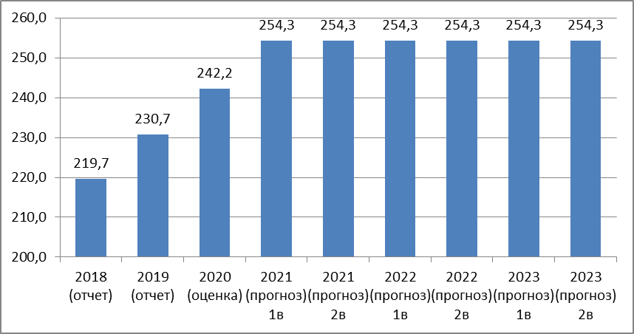
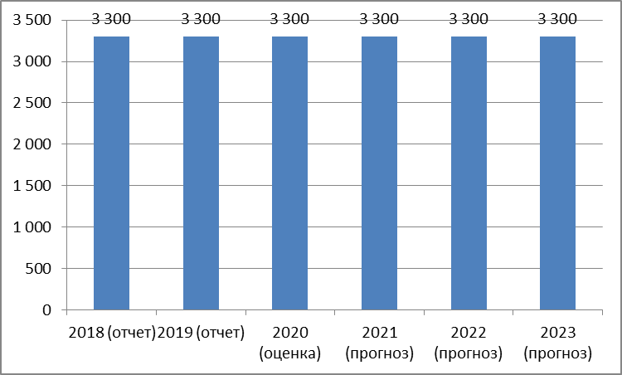
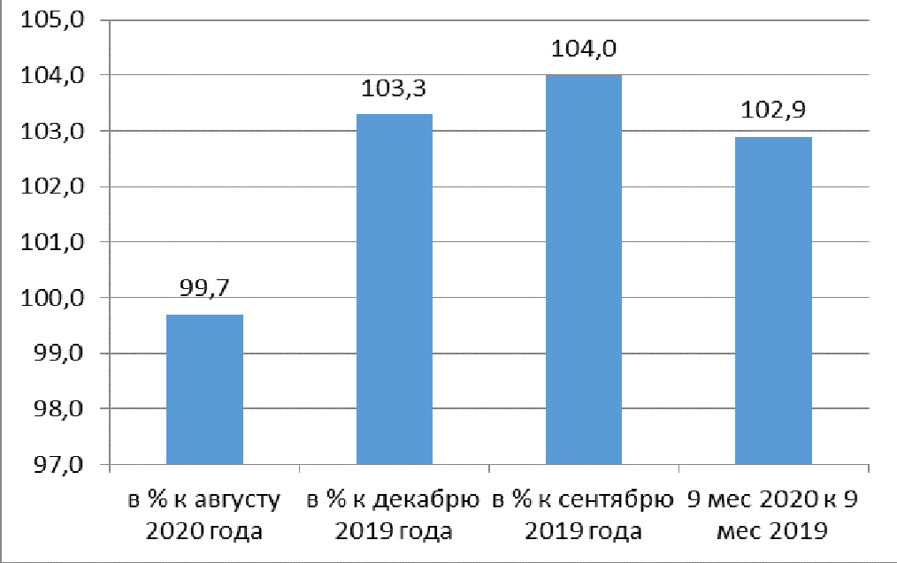
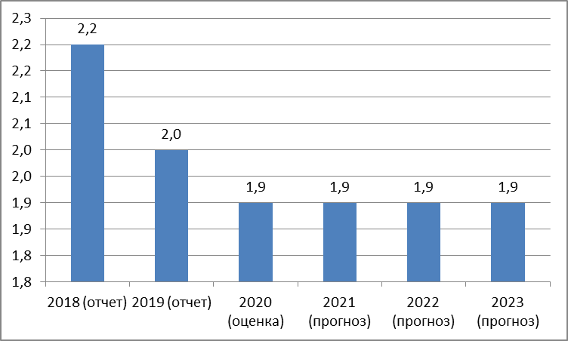
Основные экономические показатели развития экономики муниципального образования Борисоглебское
Динамика роста фонда начисленной заработной платы всех работников муниципального образования Борисоглебское
Динамика численности трудовых ресурсов муниципального образования Борисоглебское
Динамика индекса потребительских цен на товары и услуги в муниципальном образовании Борисоглебское
Динамика уровня зарегистрированной безработицы в муниципальном образовании Борисоглебское

Slide 6
Общие характеристики доходов и расходов бюджета муниципального образования Борисоглебское
Основные характеристики бюджета муниципального образования Борисоглебское на 2021– 2023 годы

Slide 7
Уровень долговой нагрузки на бюджет муниципального образования Борисоглебское, в том числе с отражением структуры долга муниципального образования Борисоглебское по видам долговых обязательств в 2021-2023 годах

Slide 8
Постановлением Главы администрации муниципального образования Борисоглебское от 14.09.2020 № 159 определены основные задачи бюджетной политики муниципального образования на 2021 год и плановый период 2022 и 2023 годов:
Основная цель бюджетной политики муниципального образования:
Целью основных направлений бюджетной политики является определение условий, используемых при составлении проекта бюджета муниципального образования Борисоглебское на 2021 год и на плановый период 2022 и 2023 годов, подходов к его формированию, основных характеристик и прогнозируемых параметров бюджета муниципального образования Борисоглебское на 2021- 2023 годы.
Основные задачи бюджетной политики муниципального образования:
1.Обеспечение мероприятий национальных проектов (федеральных программ), предусмотренных Указом Президента Российской Федерации от 07 мая 2018 года № 204 «О национальных целях и стратегических задачах развития Российской Федерации на период до 2024 года».
2. Повышение эффективности бюджетных расходов.
3.Внедрение проектов методов управления реализацией муниципальных программ муниципального образования Борисоглебское.
4. Обеспечение перечня задач, целевых показателей, финансовыми ресурсами в пределах объемов бюджетного финансирования.
5. Использование механизмов казначейского сопровождения средств бюджета.
6.Повышение подотчетности (подконтрольности) бюджетных расходов предполагает внедрение внутреннего финансового контроля и внутреннего финансового аудита.

Slide 9
Доходы бюджета муниципального образования Борисоглебское
Доходы бюджета муниципального образования сформированы в соответствии с бюджетным законодательством Российской Федерации, законодательством о налогах и сборах, законодательством об иных обязательных платежах (ст.39 Бюджетного кодекса Российской Федерации).
Структура доходов бюджета муниципального образования Борисоглебское

Slide 10
Налоговые и неналоговые доходы бюджета муниципального образования
Земельный налог с организаций– 3879,0 тыс. рублей (41,6%)
Единый сельскохозяйственный налог – 58,0 тыс. рублей (0,6%)
Налоговые и неналоговые доходы бюджета муниципального образования в 2021 году – 9326,0 тыс. рублей
Налоги, уплачиваемые гражданами – 5296,0 тыс. рублей (56,8%)
Неналоговые доходы – 93,0 тыс. рублей (1,0%)
Налоги, уплачиваемые организациями и предпринимателями – 3937,0 тыс. рублей (42,2%)
Земельный налог с физических лиц – 3027,0 тыс. рублей (32,5%)
Доходы от использования имущества– 59,0 тыс. рублей (0,6%)
Налог на доходы физических лиц – 1475,0 тыс. рублей (15,8%)
Налог на имущество физических лиц – 784,0 тыс. рублей (8,4%)
Штрафы, санкции, возмещение ущерба – 34,0 тыс. рублей (0,4%)
Государственная пошлина–10,0 тыс. рублей (0,1%)

Slide 11
Объем налоговых и неналоговых доходов в 2020 году ожидается с ростом к уровню 2019 года на 5,0 % (+439,7 тыс. рублей) или в сумме 9196,0 тыс. рублей.
Налоговые и неналоговые доходы бюджета муниципального образования в 2021 году планируются в сумме 9326,0 тыс. рублей или с увеличением к уровню 2020 года на 1,4% (+130,0 тыс. рублей).
Объем налоговых и неналоговых доходов в 2022 году составит сумму 9463,0 тыс. рублей (101,5 % к 2021 году), в 2023 году – 9603,0 тыс. рублей (101,5 % к 2022 году).
Наибольший удельный вес в структуре налоговых и неналоговых доходов занимают:
земельный налог (в 2020 году – 75,0 %, в 2021 году – 74,1 %, в 2022 году – 73,5%, в 2023 году – 73,1 %);
- налог на доходы физических лиц (в 2020 году – 15,2 %, в 2021 году – 15,8 %, в 2022 году – 16,2 %, в 2023 году – 16,5 %,).

Slide 12
Объем и структура налоговых доходов бюджета муниципального образования Борисоглебское в 2019 – 2023 годах, тыс. рублей
Наибольший удельный вес в структуре налоговых доходов занимают:
земельный налог (в 2020 году-75,8%, в 2021 году-74,8%, в 2022 году-74,3%, в 2023 году-73,9%);
налог на доходы физических лиц (в 2020 году-15,3%, в 2021 году-16,0%, в 2022 году-16,3%, в 2023 году-16,6%).

Slide 13
Объем и структура неналоговых доходов бюджета муниципального образования Борисоглебское в 2019 – 2023 годах, тыс. рублей
Структуру неналоговых доходов составляют доходы от использования имущества, доходы от продажи материальных и нематериальных активов, штрафы, санкции, возмещение ущерба. Наибольший удельный вес в структуре неналоговых доходов занимают:
доходы от использования имущества, находящегося в муниципальной собственности (в 2020 году – 63,3%, в 2021 году – 63,4%, в 2022 году – 63,2%, в 2023 году – 62,9%).

Slide 14
Доходы бюджета муниципального образования на 1 жителя
Период | Налоговые и неналоговые доходы бюджета муниципального образования, тыс. рублей | Численность населения, человек | Доходы бюджета на 1 жителя, рублей
2019 год | 8756,3 | 6211 | 1409,8
2020 год | 9196,0 | 6121 | 1502,4
2021 год | 9326,0 | 6070 | 1536,4
2022 год | 9463,0 | 6070 | 1559,0
2023 год | 9603,0 | 6070 | 1582,0
Динамика налоговых и неналоговых доходов бюджета муниципального образования
на 1 жителя, рублей
По прогнозным данным среднедушевой доход к 2023 году достигнет уровня 1582,0 рубля на 1 жителя.

Slide 15
Нормативы зачисления налоговых доходов в бюджет муниципального образования Борисоглебское в 2019 – 2023 годах, %
Налоги и сборы, установленные законодательством | 2019 год | 2020 год | 2021 год | 2022 год | 2023 год
Налог на доходы физических лиц | 5 | 5 | 5 | 5 | 5
Единый сельскохозяйственный налог | 30 | 30 | 30 | 30 | 30
Налог на имущество физических лиц | 100 | 100 | 100 | 100 | 100
Земельный налог | 100 | 100 | 100 | 100 | 100
Государственная пошлина за совершение нотариальных действий | 100 | 100 | 100 | 100 | 100

Slide 16
Из общего объема безвозмездных поступлений от других бюджетов бюджетной системы Российской Федерации в 2021 году в сумме 17931,3 тыс. рублей поступление дотации из бюджетов муниципальных районов составляет сумму 13206,0 тыс. рублей (73,7%), субсидий – 2805,6 тыс. рублей (15,6 %), субвенций – 317,7 тыс. рублей (1,8%), межбюджетные трансферты, передаваемые бюджетам сельских поселений из бюджетов муниципальных районов на осуществление части полномочий по решению вопросов местного значения в соответствии с заключенными соглашениями – 1602,0 тыс. рублей (8,9 %).
Структура безвозмездных поступлений бюджета муниципального образования Борисоглебское
в 2019 – 2023 годах, тыс. рублей
90,2%
77,9%
99,2%
Итого:
17796,6
99,3%
Итого:
25513,9
Итого:
23011,9
Итого:
17931,3
Итого:
17665,4

Slide 17
Наименование | 2019 год факт, тыс. рублей | 2020 год план на 01.11.2020, тыс. рублей | 2021 год прогноз, тыс. рублей | % 2021 года к 2020 году | 2022 год прогноз, тыс. рублей | 2023 год прогноз, тыс. рублей
Безвозмездные поступления – всего (КБК 2 00 00000 00 0000 000), в том числе | 25513,9 | 23011,9 | 17931,3 | 77,9 | 17796,6 | 17665,4
Дотации (2 02 16001 00 0000 150) | 11737,0 | 12957,0 | 13206,0 | 101,9 | 13069,0 | 12929,0
Субсидии (2 02 20000 00 0000 150) | 2951,0 | 2860,4 | 2805,6 | 98,1 | 2805,6 | 2805,6
Субвенции (2 02 30000 00 0000 150) | 202,7 | 313,0 | 317,7 | 101,5 | 320,0 | 328,8
Иные межбюджетные трансферты (2 02 40000 00 0000 150) | 10623,2 | 6843,5 | 1602,0 | 23,4 | 1602,0 | 1602,0
Прочие безвозмездные поступления (2 07 00000 00 0000 000) | - | 50,0 | - | - | - | -
Возврат прочих остатков субсидий, субвенций и иных межбюджетных трансфертов (2 19 60000 00 0000 150) | - | -12,0 | - | - | - | -

Slide 18
Расходы бюджета муниципального образования Борисоглебское
Наибольшую долю в расходах бюджета муниципального образования Борисоглебское в 2021 году составляют расходы по разделам Общегосударственные вопросы» - 38,2% и «Культура, кинематография» - 36,8%.
Наименьшую долю в расходах бюджета составляют расходы по разделам «Физическая культура и спорт» - 0,04%, «Средства массовой информации» - 0,6.

Slide 19
Динамика расходов бюджета муниципального образования
Борисоглебское, (тыс. рублей)

Slide 20

Расходы бюджета муниципального образования Борисоглебское
в расчете на душу населения
(численность постоянного населения 2020 год – 6121 чел., 2021 -2023 годы – 6070 чел.)
Наибольшую сумму расходов на душу населения в 2021 году составляют расходы по разделам «Общегосударственные вопросы» и «Культура, кинематография», наименьшую сумму на душу населения составляют расходы по разделу «Физическая культура и спорт», «Охрана окружающей среды» и «Средства массовой информации».

Slide 21
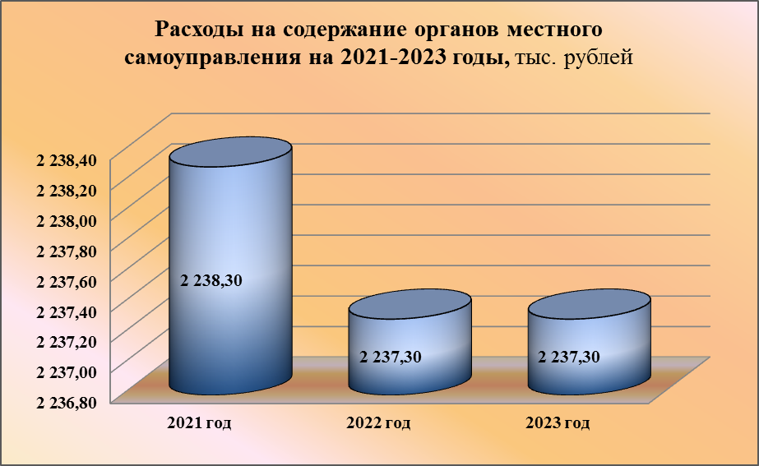
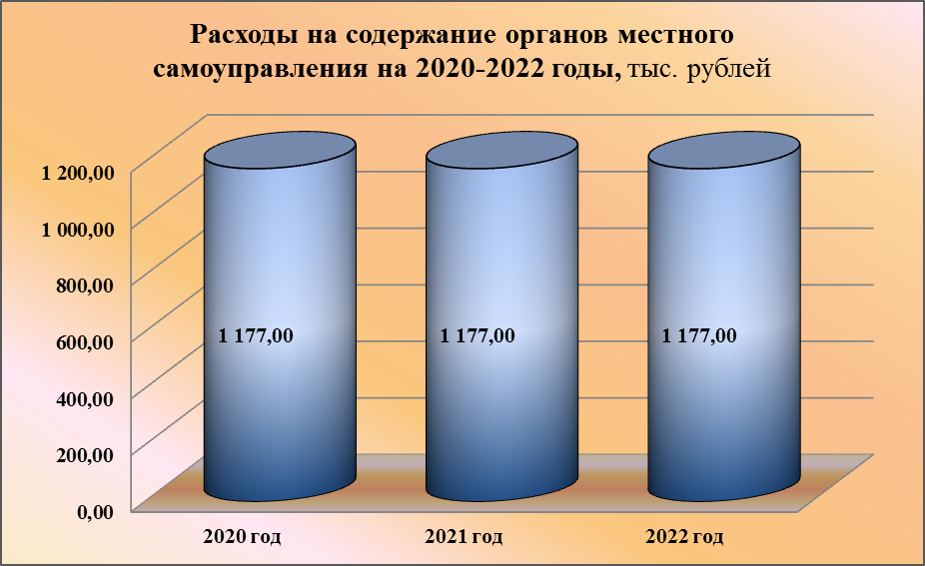
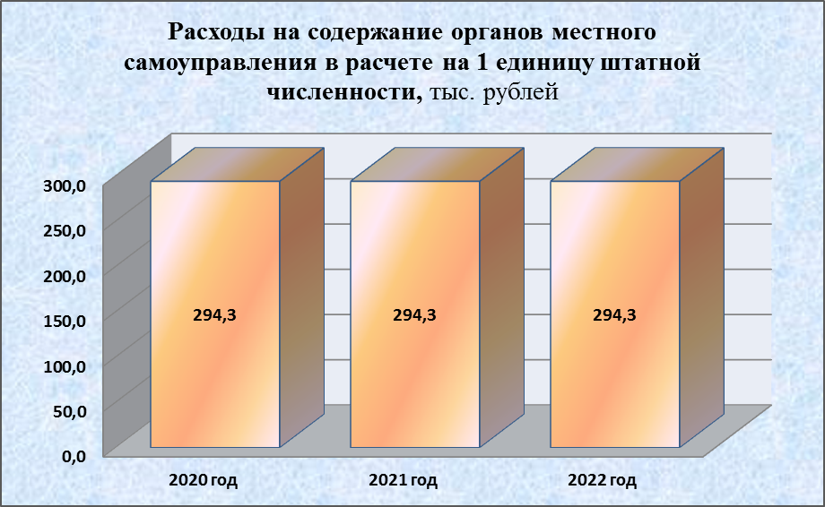
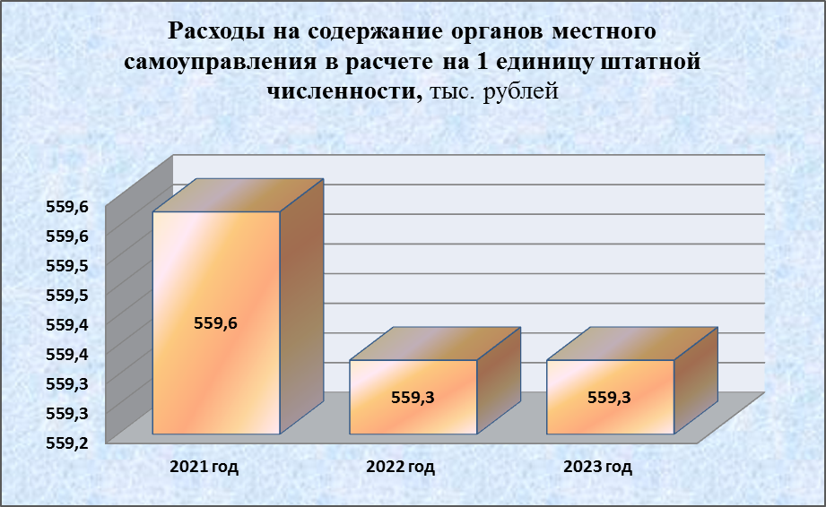
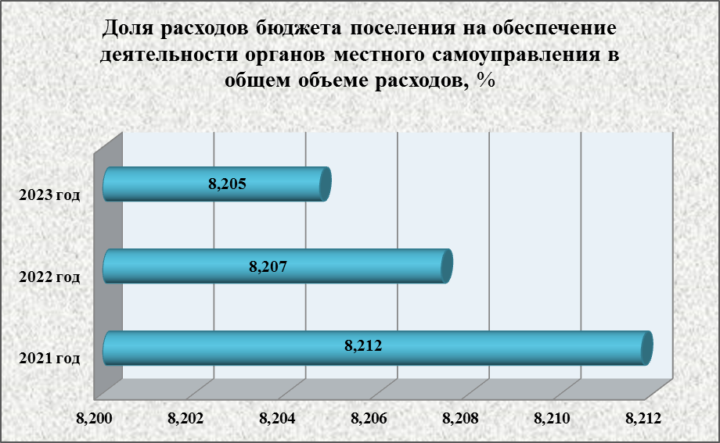
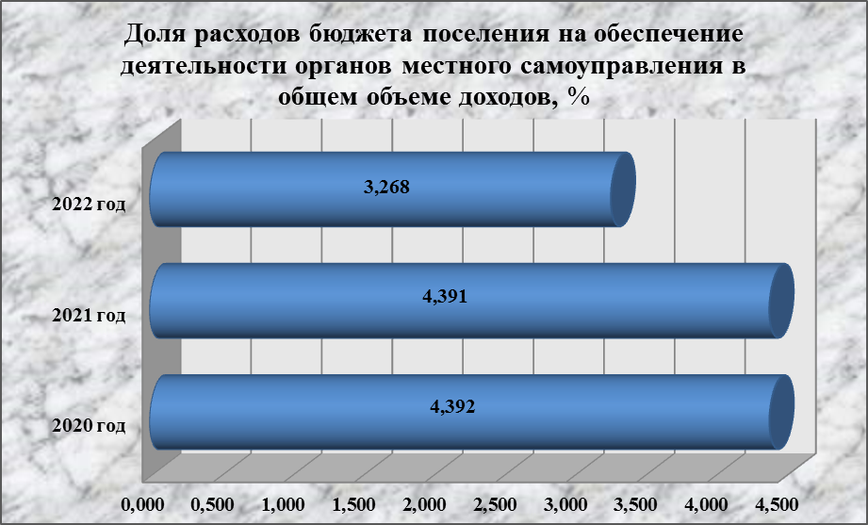
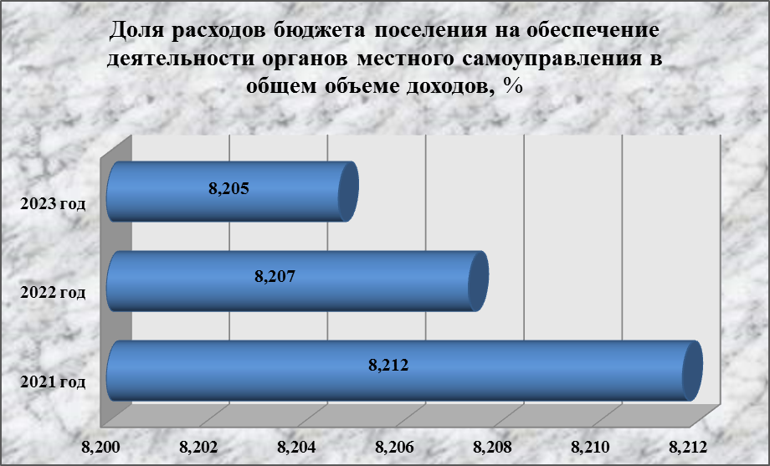
Расходы бюджета муниципального образования Борисоглебское на содержание органов местного самоуправления

Slide 22
Межбюджетные отношения
Межбюджетные трансферты, планируемые к получению из областного бюджета и бюджета Муромского района, направляемые в бюджет муниципального образования Борисоглебское на 2021 год
Из бюджета Владимирской области:
- субсидии – 2805,6 тыс. рублей;
субвенции – 317,7 тыс. рублей.
БЮДЖЕТ МУНИЦИПАЛЬНОГО ОБРАЗОВАНИЯ БОРИСОГЛЕБСКОЕ
Из бюджета Муромского района:
- дотации на выравнивание бюджетной обеспеченности муниципального образования Борисоглебское – 5975,0 тыс. рублей;
- иные межбюджетные трансферты, передаваемые бюджету муниципального образования Борисоглебское из бюджета Муромского района – 1602,0 тыс. рублей.
Иные межбюджетные трансферты передаваемые бюджету Муромского района на осуществление части полномочий по решению вопросов местного значения в соответствии с заключенными соглашениями – 890,7 тыс. рублей.

Slide 23
Дополнительная информация
Программный бюджет
Наименование программы | Сумма
 | 2020 год, план по состоянию на 01.11.2020 | 2021 год | 2022 год | 2023 год
Муниципальная программа «Защита населения и территорий муниципального образования Борисоглебское от чрезвычайных ситуаций, обеспечение пожарной безопасности и безопасности людей на водных объектах» | 522,00 | 165,00 | 125,00 | 225,00
Муниципальная программа «Развитие культуры муниципального образования Борисоглебское» | 10 708,30 | 10 034,90 | 10 034,90 | 10 034,90
Муниципальная программа «Развитие физической культуры и спорта в муниципальном образовании Борисоглебское» | 2,00 | 10,00 | 10,00 | 10,00
Муниципальная программа «Развитие муниципальной службы в муниципальном образовании Борисоглебское» | 9 022,40 | 7 366,50 | 6 549,80 | 6 649,80
Муниципальная программа «Управление муниципальным имуществом муниципального образования Борисоглебское» | 133,90 | 113,80 | 113,80 | 113,80
Муниципальная программа «Управление муниципальными финансами муниципального образования Борисоглебское» | 677,50 | 699,40 | 701,70 | 710,50
Муниципальная программа «Благоустройство территории муниципального образования Борисоглебское» | 5 279,10 | 3 624,50 | 2 417,70 | 2 950,20
Муниципальная программа «Капитальный ремонт многоквартирных домов муниципального образования Борисоглебское» | 29,00 | 29,00 | 29,00 | 29,00
Муниципальная программа «Дорожное хозяйство муниципального образования Борисоглебское» | 1 602,00 | 1 602,00 | 1 602,00 | 1 602,00
Муниципальная программа «Обеспечение доступным и комфортным жильем населения муниципального образования Борисоглебское» | 2 402,30 | 264,00 | 1 728,50 | 396,00
Муниципальная программа «Информационное общество в муниципальном образовании Борисоглебское» | 38,00 | 32,00 | 32,00 | 32,00
Муниципальная программа «Борьба с борщевиком Сосновского на территории муниципального образования Борисоглебское» | 457,90 | 457,90 | 457,90 | 457,90
ИТОГО: | 30 874,40 | 24 399,00 | 23 802,30 | 23 211,10

Slide 24
С проектом решения Совета народных депутатов муниципального образования Борисоглебское Муромского района «О бюджете муниципального образования Борисоглебское на 2021 год и на плановый период 2022 и 2023 годов» можно ознакомиться в газете «Муромский край. Документы» №133 (4617) от 01.12.2020 г. или на сайте администрации Муромского района www.muromraion.ru в разделе «Финансовое управление».
Информация для контактов
Финансовое управление администрации Муромского района
Адрес: пл. Крестьянина, 6
г. Муром, Владимирская обл., 602267
тел. (49234) 3-31-95, факс (49234) 2-69-95
e-mail: rayfu@mail.ru
График работы финансового управления:
с 8:00 до 17:00 перерыв на обед с 12:00 до 13:00

